Slide 1


Готовим продукт проекта
Разработка сценария (события, видеоролика). Требование к статье.
Требования к оформлению
Занятие 11

Slide 2
Продукт проекта может быть как материальным (отчуждаемый от проекта -предметы и разработки), так и нематериальным (представлен в виде события, праздника, концерта..)
Инновационная форма?
Традиционная форма?
Предметы
События
Разработки
Буклет
Видео/документальный фильм
Видеоклип /ролик
Газета
Дизайн-проект
Мультимедийный продукт
Репортаж
Реклама
Словарь
Сборник рекомендаций
Статья
Электронный ресурс
Изделие (поделка)
Карта
Конструкция
Костюм
Коллекция
Модель
Пособие
Акция
Выставка
Игра
Классный час
Концерт
Праздник
Мероприятие
Соревнование
Спектакль
Экскурсия

Slide 3
1! событие (Сценарий праздника, классного часа, соревнования, Игры, др. мероприятия)
оформляем
1. Тема (название праздника)
2. Цель (для чего проводим событие)
3. Участники (ведущие, зрители, жюри, игроки, их возраст )
4. Оборудование и реквизит (что следует подготовить для успешного события)
6. Критерии эффективности
Указать критерии для оценки эффективности праздника (активность, настроение, победители) или способ проведения рефлексии среди участников (отзывы, аплодисменты, смайлики)
5. Ход праздника
Расписать последовательно этапы проведения праздника, подробно все слова и виды заданий для участников (например, слова ведущих, задания для игроков, правила и критерии оценки для жюри, и т.п.).

Slide 4
2! Видеоролик (сценирование и раскадровка) этапы
1. ЗАМЫСЕЛ. Определить цель, придумать идею, уточнить зрителя, его особенности. Определиться с видео : реклама, экспертное мнение, учебный фильм, отзыв о продукте, репортаж
2. СЦЕНИРОВАНИЕ. Составить историю, написать рассказ. Каждая история должна иметь завязку, развитие, кульминацию и развязку.
3. ТАЙМИНГ. Определить длительность кадров (3 мин.).
4. РАСКАДРОВКА. Перевести сценарий в произведение экранного искусства, Определить видеоряд , добавить интерактив (взаимодействие со зрителем). Отредактировать текст.
Тайминг (сек) | видеоряд | Текст озвучки | звуки /переход

Slide 5
этапы
5. СЪЕМКА видео, согласно раскадровке/ Это несколько сцен, которые потом войдут в общий ролик при монтаже
6. МОНТАЖ. Он включает в себя как непосредственно монтаж – соединение отснятых кадров, так и монтаж звука, который называют «озвучиванием».
Biteable.com – онлайн-инструмент для анимационных видеопрезентаций
https://movie-maker-windows.ru -для видео ролика
Программа «ВидеоШОУ» https://videoshow.ru/programma-dlya-sozdaniya-videorolikov.php?from=yadir&adv=19&yclid=18079323322659955797
Видео как снять ролик https://youtu.be/DsLJkA1zihU программа ADOBE RUSH .
Монтаж видео в VN. Лучшее приложение для монтажа на смартфоне https://www.youtube.com/watch?v=SJPcBHX8xxo

Slide 6
3. Статья -
описание в научном стиле самых важных выводов по результатам собственного (теоретического и практического ) исследования.
Объем от 3 до 7с.
Тема (может отличаться от полного названия проекта и содержать какой-то важный аспект исследования)
Аннотация – краткое точное изложение содержания документа, включающее основные фактические сведения и выводы описываемой работы. Текст авторского резюме должен быть лаконичен и четок, свободен от второстепенной информации, отличаться убедительностью формулировок. Сведения, содержащиеся в заглавии статьи не должны повторяться в тексте аннотации.
Ключевые слова: 5-7 слов, по которым скорее всего сработает поиск информации
Содержание статьи должно включать актуальность, цель работы, методы проведения исследования, анализ научных разработок по теме; результаты авторского исследования; выводы.
Библиографический список обязателен и должен включать в себя все работы, использованные автором при написании статьи, оформленные строго по ГОСТу.

Slide 7
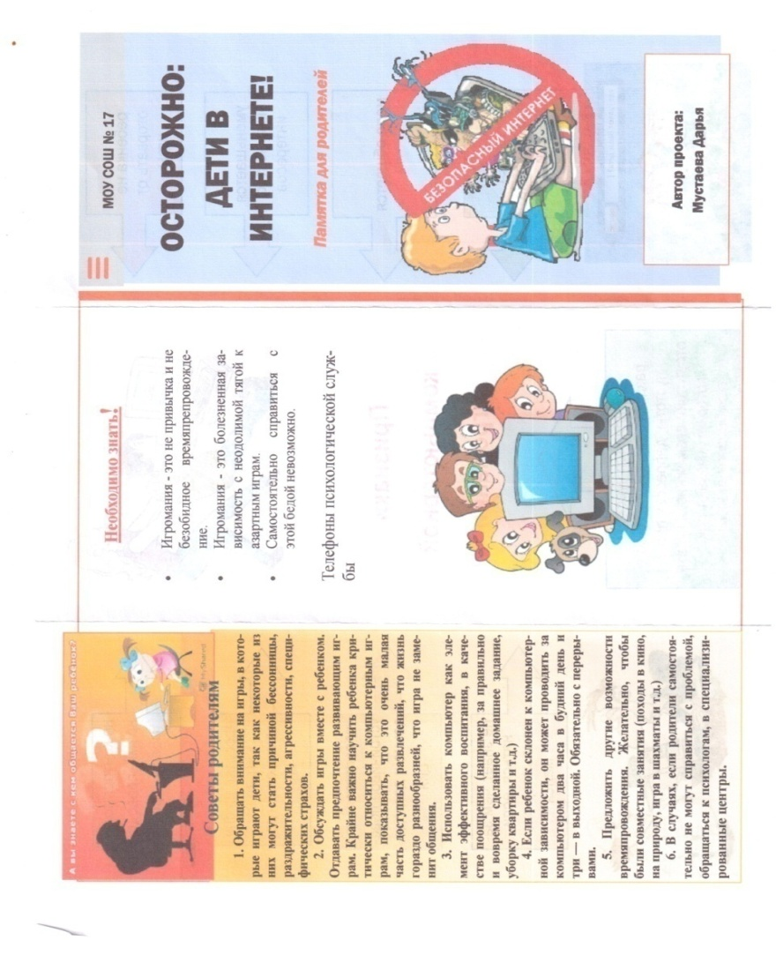
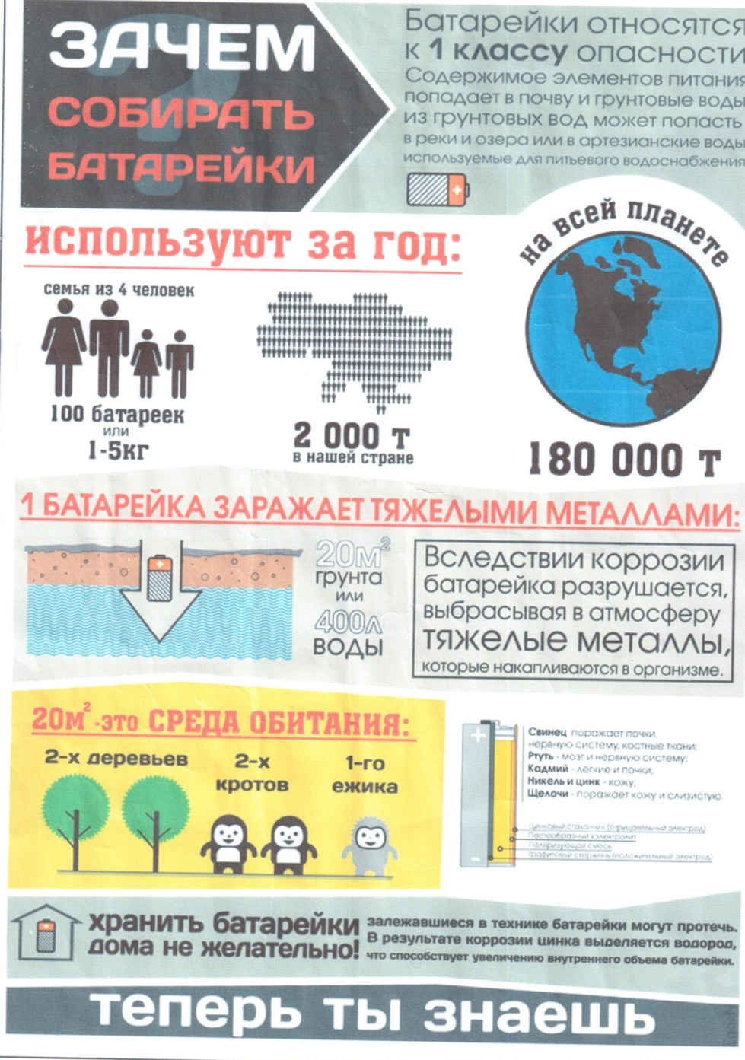
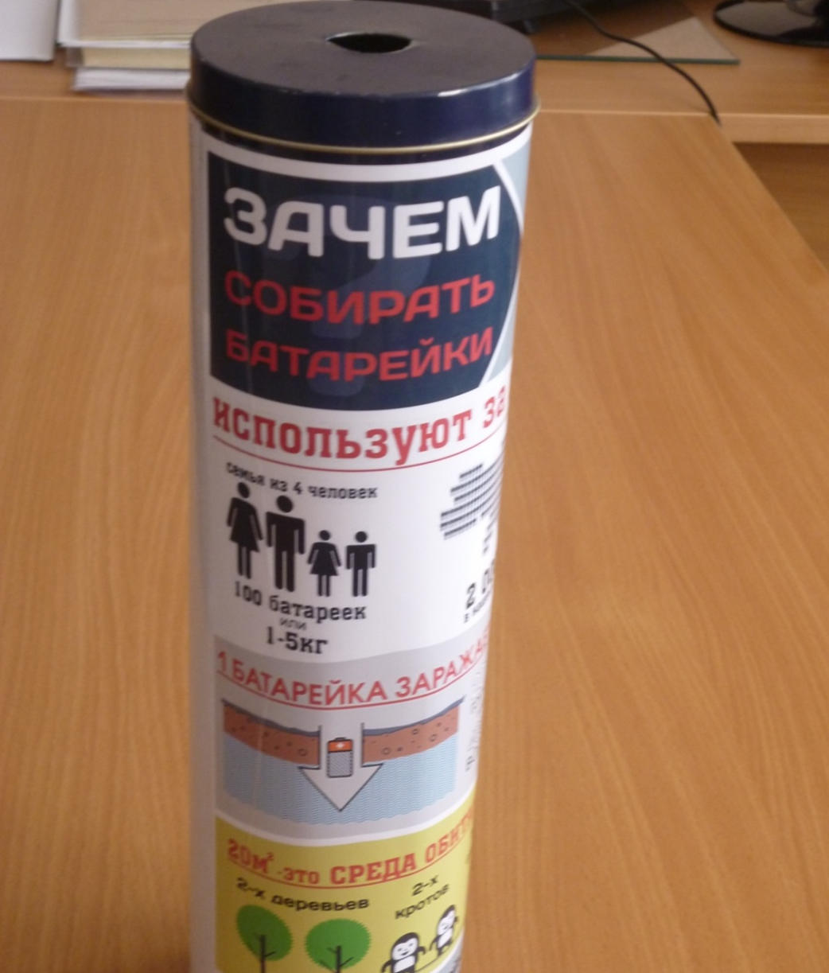
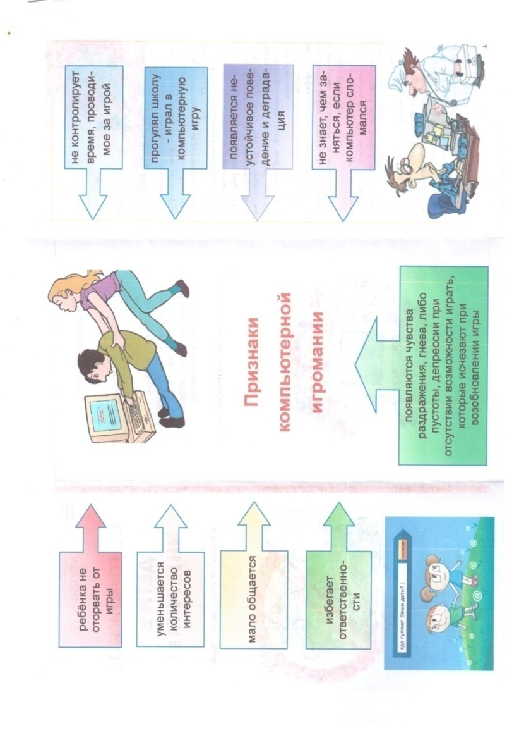
4. Разработки (брошюра, Сборник рекомендаций, книга, словарь, пособие, модель)
Изучите точные требования к данному виду издания, каждое из них имеет свою структуру.
Контейнер
для сбора батареек

Slide 8
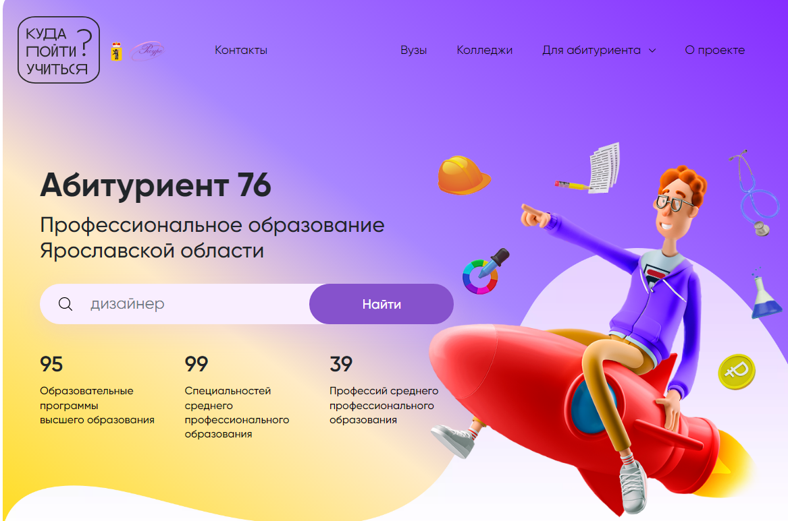
5. Мультимедиа-ресурс (газета, презентация, Сайт, чат-бот )
Дизайн и содержание творческих работ отличается оригинальностью и индивидуальностью.
Жестких требований к оформлению нет, кроме художественного вкуса.
Следует представить макет (модель, или иную схему расположения главных элементов)
Примеры сайтов (изучите полезную информацию!)
Медиа-ресурс «Безопасный интернет» (документы, информация, игры и пр.) :
https://edu.yar.ru/safety/index.html https://www.edu.yar.ru/safety/
Медиа-ресурс для абитуриентов: https://abiturient76.ru/
Романтика проектного обучения https://www.skillterra.com

Slide 9
Требования к оформлению графических объектов
На все таблицы в тексте должны быть ссылки. Таблица должна располагаться непосредственно после текста, в котором она упоминается впервые. Все таблицы нумеруются. Слова «Таблица 1», следует помещать над таблицей справа и следующая стока – название таблицы.
Оформление рисунков. На все рисунки в тексте должны быть даны ссылки. Рисунки должны располагаться непосредственно после текста. Рисунки могут быть представлены в виде схемы, графика, фото, диаграммы, гистограммы и т.п.
Подпись к рисунку располагается под ним посередине строки. Слово «Рисунок» пишется полностью, например , «Рисунок 2 . Структура программы».

Slide 10

Что оформлено верно ?
Рисунок 1 Отношение студентов к воспитательной работе колледжа с 2018 по 2020 гг.

Slide 11
Что оформлено верно?
Таблица 1
Сводные данные по результатам анкетирования
3
1
Таблица 3. Сводные данные по результатам анкетирования
Таблица 2
Сводные данные по результатам анкетирования
Таблица 4 - Сводные данные по результатам анкетирования
2
4

Slide 12


Самостоятельная работа
Разработать сценарий, провести мероприятие и оформить результаты.
Весь процесс зафиксировать (копии бланков с ответами – представить на защиту, ссылку вставить в работу, результаты прокомментировать, в приложение помесить фото с интернет ресурсов)

Slide 13
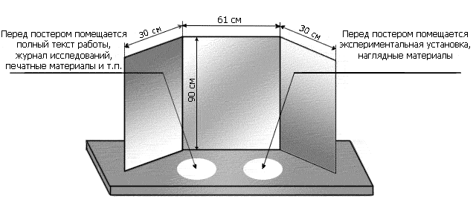
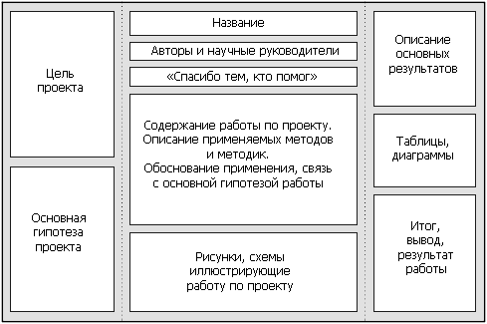
Стендовый доклад как результат представления проектно - исследовательской деятельности
Картонный постер со складывающимися крыльями

Slide 14
Рефлексия
Теперь я знаю …
Теперь я умею …
Мне было легко..
Мне было сложно ..
Самым интересным было …
Меня удивило ..
Я хотел(а) бы еще …
Я пришел к выводу …

